Slide 1
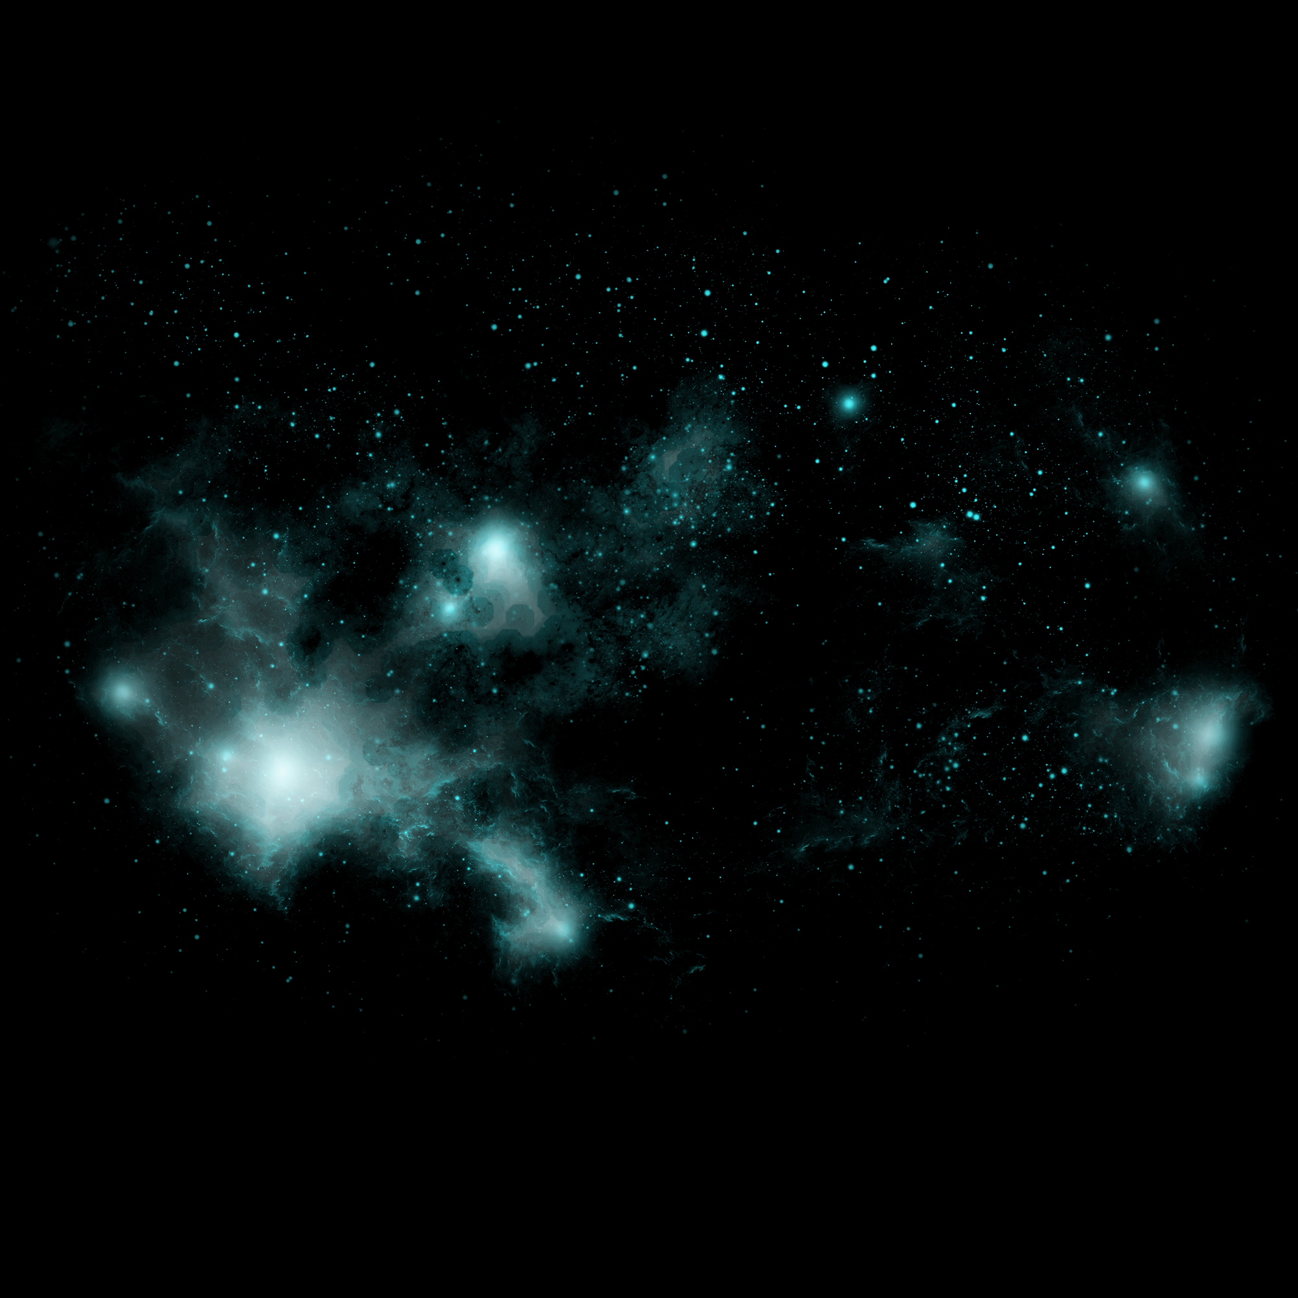

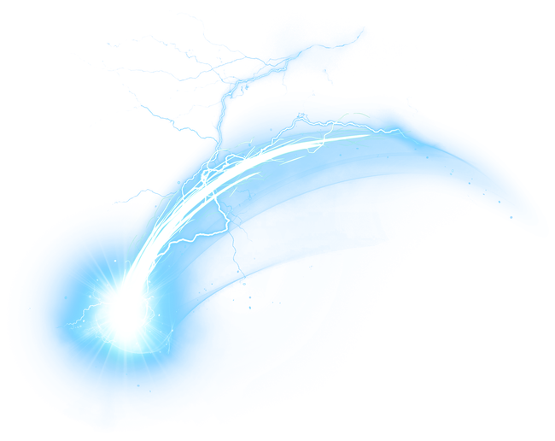

人工智能综合课设
基于DreamBooth-LoRA的文生图风格迁移模型的研究
成员：郑思哲 周健文 周扬超 赵猛 纪冠州
汇报人：郑思哲

Slide 2
目录
选题背景
使用方法
创新点总结
结果展示

Slide 3

01
选题
背景

Slide 4
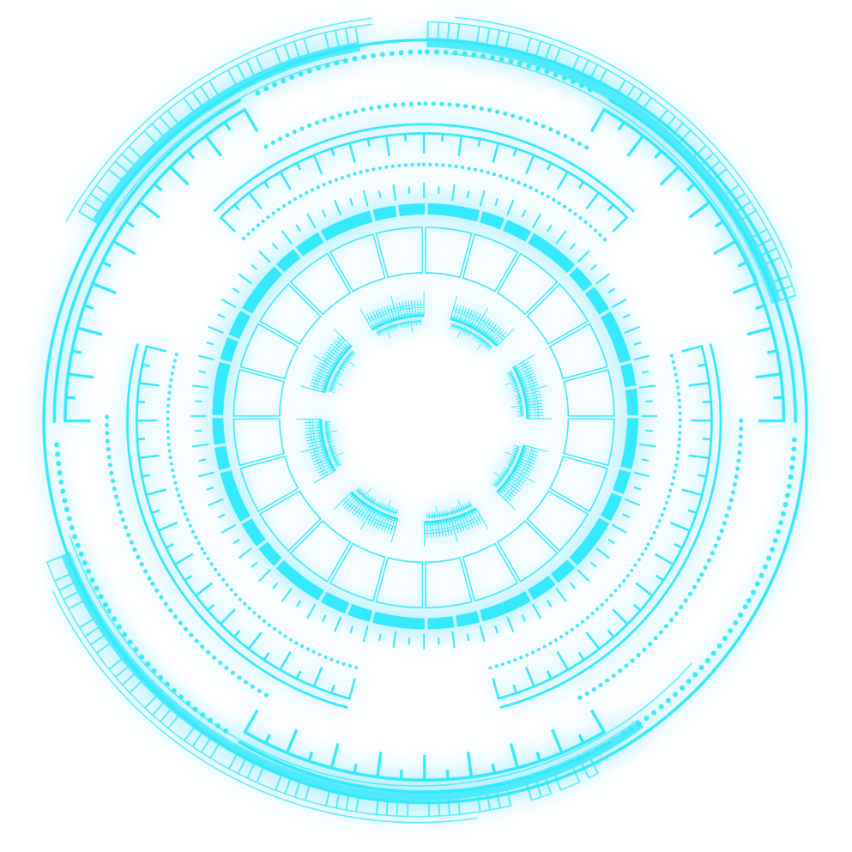
选题背景
项目来源
该项目来自第四届计图人工智能挑战赛赛道二，风格迁移文本图像生成，属于AIGC任务。
近年来随着扩散模型的发展，涌现了一大批图片生成或者编辑的算法，其中一个重要的课题就是可控生成。在可控图片生成中一个相当有艺术性的研究课题是风格迁移问题：旨在将一种图像的风格应用到另一张图像上，同时保留后者的内容结构。
赛题会给定一系列同风格的参考图片，给出指定的提示词指示生成相同风格的图片。
总体目标
本项目的主要目标是开发一种基于深度学习的风格迁移算法，能够在给定一系列同风格的参考图片和指定的提示词的情况下，生成具有相同风格的新图片。具体目标包括：
1. 风格一致性：生成的图片在风格上应与参考图片高度一致，包括色彩、纹理、笔触等视觉元素。
2. 内容保留：生成的图片应保留目标图像的内容结构，如物体的形状、位置、比例等。
3. 可控性：用户可以通过提示词或其他控制参数灵活调整生成图片的风格和内容。
4. 高效性：算法应能够在合理的时间内生成高质量的图片，适用于实时或近实时的应用场景。

Slide 5
02
使用
方法

Slide 6
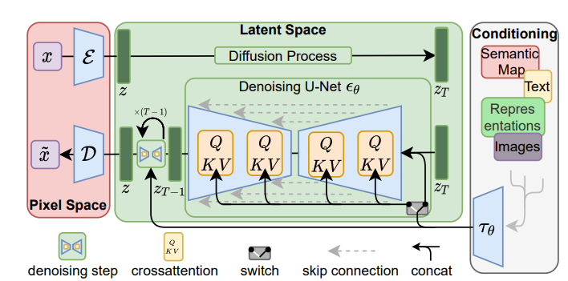
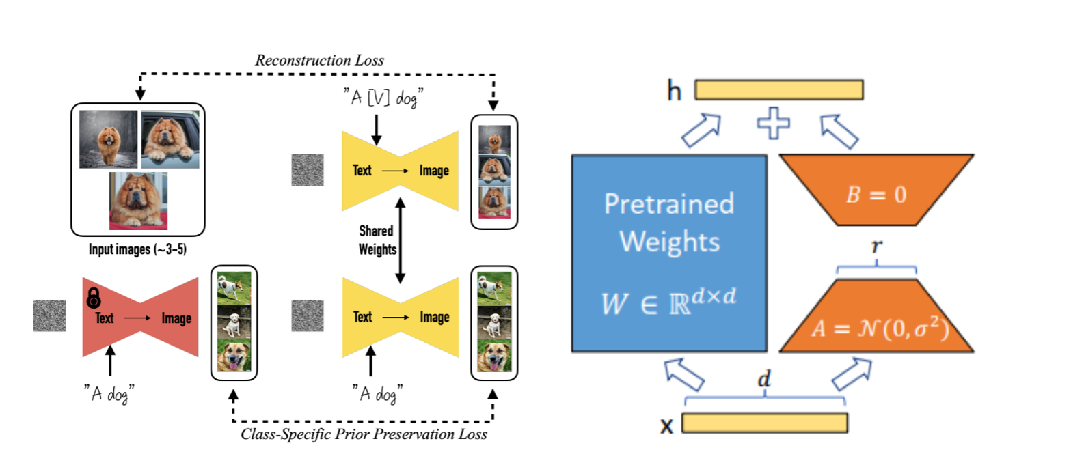
使用方法
Latent Diffusion Models
为了减少算力损耗、提高速度，LDMs在传统的扩散模型上加入了隐变量编码器，将输入映射到隐空间。LDMs对速度的改进主要体现在使得扩散过程在latent space下和加入Attention机制，通过Attention实现条件生成控制，能够使用其他模态的数据控制图像的生成。
DreamBooth
DreamBooth是一种微调方法，具体而言是对扩散模型中的Unet进行微调，在预训练的模型基础上，训练整个Unet，为了保证先验信息的不丢失，采用正则化方法，去和之前的模型作信息差异损失。
LoRA
LoRA也是一种微调方法，与DreamBooth不同的是，LoRA可以加在很多地方，其思想就是在原本的神经网络上加入一个分支，这个分支用来学习新的知识，原本的权重保持不变，在一定程度上可以保留先验信息。

Slide 7
03
创新点
总结

Slide 8

创新点总结
项目创新
风格迁移变种
微调方法组合
模型设置
传统风格迁移给定内容图片和风格图片，该项目将文本与图片进行结合，进行跨模态生成风格迁移。
我们将DreamBooth和LoRA方法进行组合，在隐变量扩散模型中进行使用，使其尽量学习到给定风格
项目对于Unet，使用DreamBooth和Lora组合方法进行训练，考虑到需要模型需要学习陌生的风格提示词，对Text Encoder使用Lora方法进行训练，对每种风格都要单独进行模型权重的微调。

Slide 9
04
结果
展示

Slide 10
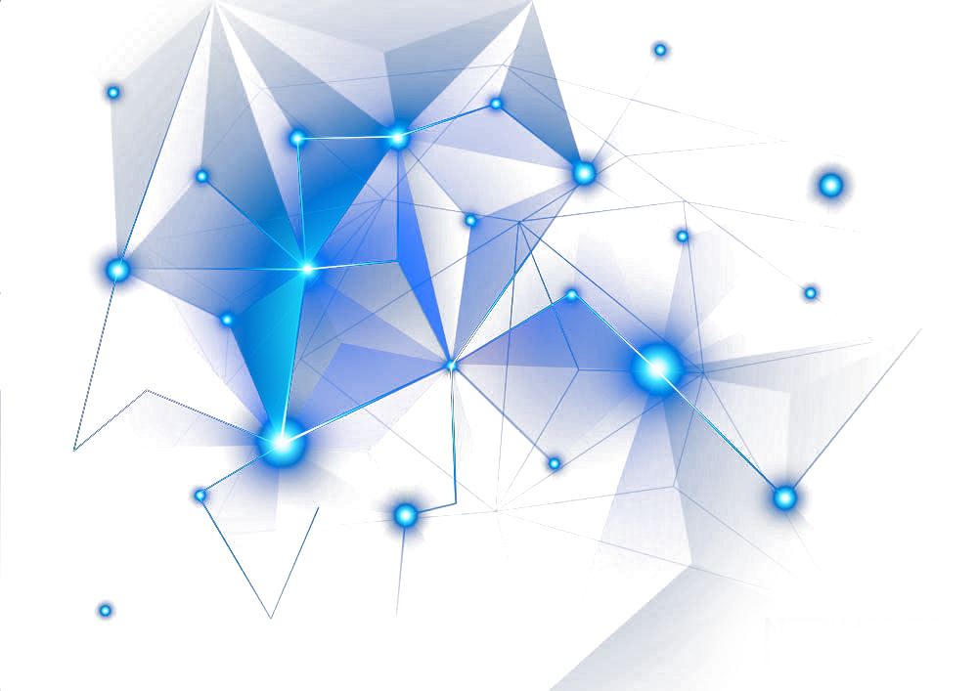
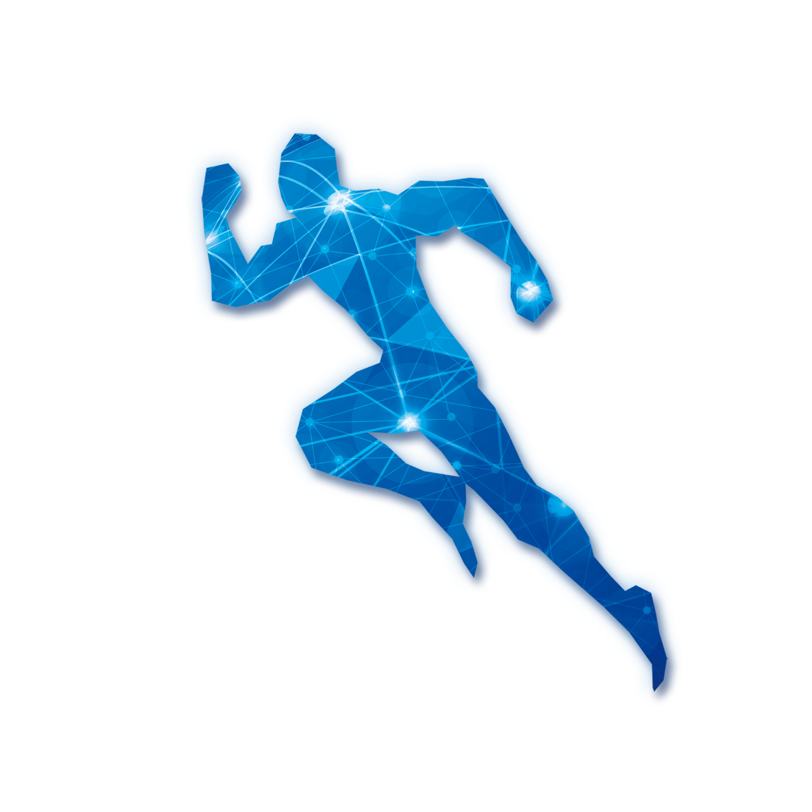
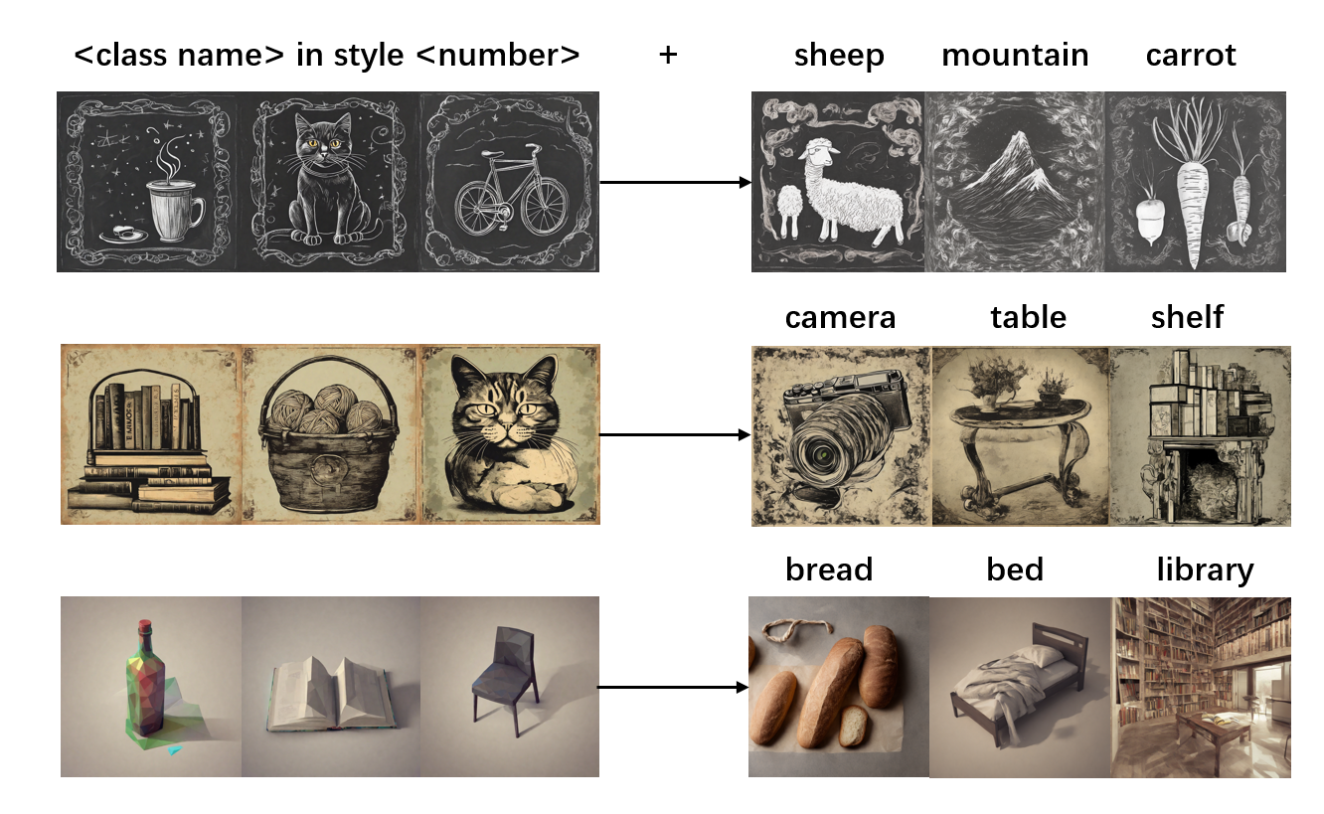
结果展示
可视化效果
作为训练的风格数据共有十五种，每种风格给定10张图片，每种风格都需要进行单独的权重微调训练。在文中我们展示了我们训练的部分成果，完整的训练结果我们放在了GitHub上面，包括训练的权重。
方法缺陷及改进措施
产生的部分图片与给定的文本有较大的差距，我们认为这与用LoRA微调Text Encoder进行训练有关，由于与传统意义相冲突的词出现（如00，01），可能会使模型忘记一些先验信息，因此，可以对Text Encoder进行更弱强度的微调，或加强其正则化的力度，使模型的先验信息保存得更加完善。后续可以加入消融实验来验证这一部分的想法。

Slide 11
感谢观看
THANKS FOR WATHCING

